Slide 1
Logica 13-14
Lezz. 26-27
9/12/13

Slide 2
Predicato di identità
Utilizziamo la "infix notation"
Nuove formule atomiche:
a = b, c = d, ecc.
Nuove fbf:
∃x x = s, ∀x(x = a v x = b)
etc.

Slide 3
Regole per l'identità
Regola di introduzione =I
Regola di eliminazione IE, v. pp. 213-214 e tabella riassuntiva 7.1 p. 215

Slide 4
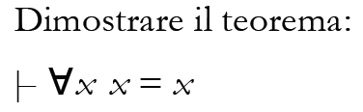
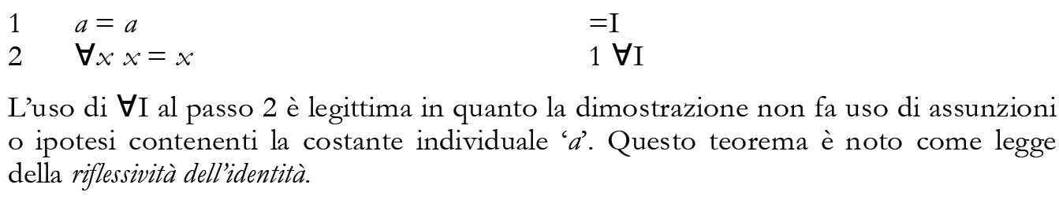
Esercizio risolto 7.29
Soluzione

Slide 5
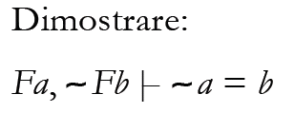
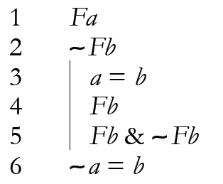
Esercizio risolto 7.31
Soluzione

Slide 6
Formalizzare i seguenti enunciati italiani nella notazione della logica dei predicati con
identità, usando l’interpretazione indicata.
Simbolo Interpretazione
c Samuel Clemens
h Huckleberry Finn (il libro)
t Mark Twain
A è un autore americano
M è migliore (come autore) di
S ha scritto
(a) Mark Twain non è Samuel Clemens.
(b) Mark Twain esiste.
(c) Se Mark Twain è Samuel Clemens, Samuel Clemens ha scritto Huckleberry Finn.
(d ) Solo Mark Twain ha scritto Huckleberry Finn.
(e) Nessun autore americano è migliore di Mark Twain.

Slide 7
(a) Mark Twain non è Samuel Clemens.
(b) Mark Twain esiste.

Slide 8

(c) Se Mark Twain è Samuel Clemens, Samuel Clemens ha scritto Huckleberry Finn.
(d ) Solo Mark Twain ha scritto Huckleberry Finn.
(e) Nessun autore americano è migliore di Mark Twain.

Slide 9
Esiste almeno un cavallo
Esistono almeno due cavalli
Esistono almeno tre cavalli
ecc.

Slide 10
Esiste almeno un cavallo
∃xCx
Esistono almeno due cavalli
∃x ∃y((Cx & Cy) & x ≠ y)
Esistono almeno tre cavalli
∃x ∃y ∃z(((Cx & Cy) & Cz & x ≠ y)) & (y ≠ z) & (x ≠ z) )
Possiamo INFORMALMENTE togliere qualche parentesi:
∃x ∃y ∃z(Cx & Cy & Cz & x ≠ y & y ≠ z & x ≠ z)

Slide 11
C'è al massimo un cavallo
Ci sono al massimo due cavalli
Ci sono al massimo tre cavalli

Slide 12
C'è al massimo un cavallo (ma non è detto che ci sia!)
∀x ∀y((Cx & Cy) -> x = y)
Ci sono al massimo due cavalli
∀x ∀y ∀z((Cx & Cy & Cz) -> (z = x v z =y))
Ci sono al massimo tre cavalli
∀x ∀y∀z ∀w((Cx & Cy & Cz & Cw) -> (w = x v w =y v w = z ))
NB: correggere il libro a p. 187, togliendo la negazione interna nelle due formule (h) e (i) in fondo alla pagina

Slide 13
C'è esattamente un cavallo
Ci sono esattamente due cavalli
Ci sono esattamente tre cavalli

Slide 14
C'è esattamente un cavallo = C'è almeno un cavallo e c'è al massimo un cavallo
∃xCx & ∀x ∀y((Cx & Cy) -> x = y)
Ci sono esattamente due cavalli = ci sono almeno due cavalli e c'è al massimo un cavallo
∃x ∃y((Cx & Cy) & x ≠ y) &∀x ∀y ∀z((Cx & Cy & Cz) -> (z = x v z =y))
Ecc.

Slide 15
Ma possiamo anche abbreviare così
C'è esattamente un cavallo
∃x∀y(Cy <-> y = x)
Ci sono esattamente due cavalli
∃x ∃y∀z(Cz <-> (z = x v z =y))
Ecc.

Slide 16
Simmetria dell'identità
Guardare es. 7.32, p. 214

Slide 17
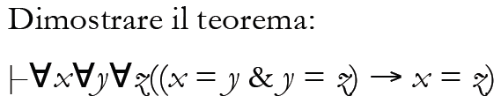
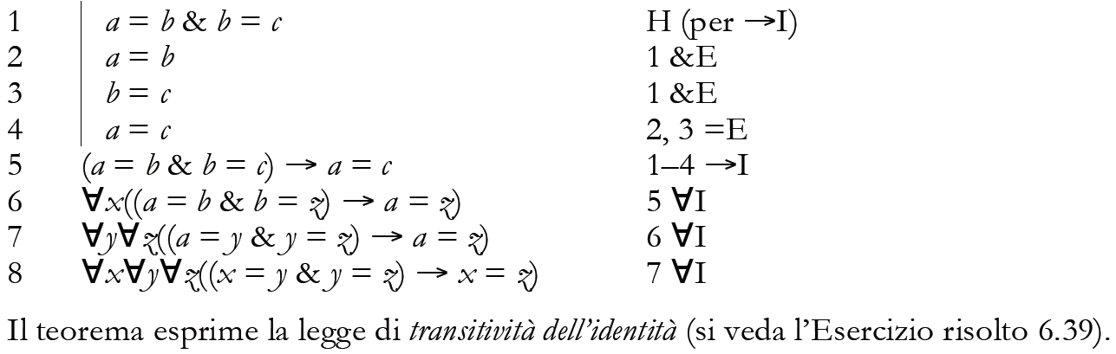
Esercizio risolto 7.33 (transitività)
Soluzione

